Slide 1


Datenvisualisierung und GPU-Computing
Sommersemester 2013
9. Visualisierungsprogrammierung: VTK
24.06.2013
Univ.-Prof. Dr.-Ing. Stephan Olbrich
Regionales Rechenzentrum (RRZ) sowie Fachbereich Informatik,
Arbeitsgebiet „Scientific Visualization and Parallel Processing“
Universität Hamburg

Slide 2
Überblick über die Vorlesung
Organisatorisches, Einführung, Szenarien, Überblick
Datenquellen, -strukturen, -formate, Gittertypen, Display, Rendering
Grafikprogrammierung: OpenGL und GLUT
Volumenvisualisierung, Strömungsvisualisierung
Parallele Architekturen, Thread-Programmierung
Parallele Programmierung: OpenMP und MPI
Hochleistungsvisualisierung und GPU-Computing
Farb- und 3D-Darstellung, Interaktion
GPU-Programmierung mit CUDA und OpenCL
– ausgefallen – bitte Materialien in STiNE durcharbeiten
Visualisierungssysteme, Visualisierungsprogrammierung: VTK, Paraview
Zusammenfassung und 3D-Vorführung im Regionalen Rechenzentrum (R. 304)
Exkursion zum Deutschen Klimarechenzentrum (DKRZ, Seminarraum 034)

Slide 3
Überblick
Klassifikationen
  System-Ansätze
  Leistungs- und Qualitätsmerkmale
  Unterstützte Spezialperipherie
  Funktionalitäten
Visualisierungsszenarien im Kontext Simulation
  Batchverarbeitung
  Co-Visualisierung
  Interaktive Visualisierung und Simulationssteuerung
Visualisierungsprogrammierung
  Visuelle Programmierung
  Objektorientierte Programmierung

Slide 4
Verschiedene System-Ansätze
(Produkte: Beispiele, Open-Source: fett/blau)
Unterprogramm-Bibliotheken (Fortran, C)
  AVS/UNIRAS, DSVR (Eigenentwicklung)
Objektorientierte Klassen-Bibliotheken (C++, Java)
  Java3D, OpenInventor/Coin3D, OpenPerformer,
  VTK (www.vtk.org)
Kommandozeilen-orientierte Systeme
  Gnuplot, IDL
Modul-/Datenflussorientierte Systeme (visuelle Programmierung)
  AVS/Express, OpenDX (www.opendx.org),
  Amira/Avizo, COVISE, Iris Explorer
Turnkey-Systeme (Interaktion über vorgegebene Menüs/Dialoge)
  Ensight, ParaView (www.paraview.org),
  Tecplot, Vis5D+, VMD

Slide 5
Klassifikation weiterer Merkmale (1)
Leistungs- und Qualitätsmerkmale
Parallelisierung
  Cluster: verteilter Speicher
  SMP (Symmetric Multiprocessing): gemeinsamer Speicher
3D-Grafikunterstützung vs. 2D-Treibermodell
  3D-Treiber üblicherweise über OpenGL/Direct3D
  Exportmöglichkeit von 3D-Formaten, z. B. VRML
Raster- vs. Vektorgrafik
  Skalierbarkeit der Grafik ohne Qualitätsverlust
Darstellungs- und Druck-Qualität
  Unterstützung von Full-Scene-Antialiasing (z. B. OpenGL-Extension)
  Rendering beliebig großer Pixelbilder

Slide 6
Klassifikation weiterer Merkmale (2)
Unterstützte Spezialperipherie
3D-Displays
  OpenGL
    Quadbuffer-Stereo, ggf. über Dual-Head-Ausgang (Aktiv/Passiv-Stereo)
    Separate Viewports auf Multiscreen-Desktop
  Multipipe-Grafik
    mehrere Grafikkarten in einem Rechner
3D-Interaktion / Tracking
  Native Geräteunterstützung
    IP-Protokolle, serielle Schnittstelle, APIs
    Verbreitete Geräte: z. B. ART, Intersense, Polhemus
  Generalisierte Schnittstellen
    Kommerzielle Lösung: trackd
    Open Source: VRPN
    auch für Haptik

Slide 7
Klassifikation weiterer Merkmale (3)
Funktionalitäten
Immersive Virtuelle Realität
  Auch Bedienoberfläche komplett in virtuelle Umgebung integriert?
Kollaboration
  „Computer-Supported Collaborative Working“
Import- und Export-Datenformate
  Offene Schnittstellenspezifikation
    Für Daten (z. B. Simulationsergebnisse)
    Für Grafik (3D/2D)
  Standards
    Normen, de-facto-Standards
  Herstellerspezifische Formate
Szenarien-Unterstützung

Slide 8
Visualisierungsszenarien im Kontext Simulation
Batchverarbeitung
  Keine Interaktion
  Betrachtung erst nach vollständiger Erstellung,
  z. B. eines Videos oder eines Geometriemodells
    „Postprocessing“
  Für aufwändige Prozesse adäquat („High-Quality“)
Co-Visualisierung
  Zeitnahe Aufbereitung und Darstellung von Datenelementen
    „Tracking“
  Echtzeitfähige, nebenläufige Prozesse (Pipelining, Streaming)
    Ggf. als „In-Situ Processing“
Interaktive Visualisierung und Simulationssteuerung
  Rückkanal zu den Aufbereitungsprozessen und zur Datenquelle
    „Computational Steering“
  Nur sinnvoll bei kurzen Reaktionszeiten

Slide 9
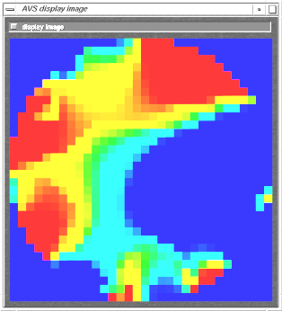
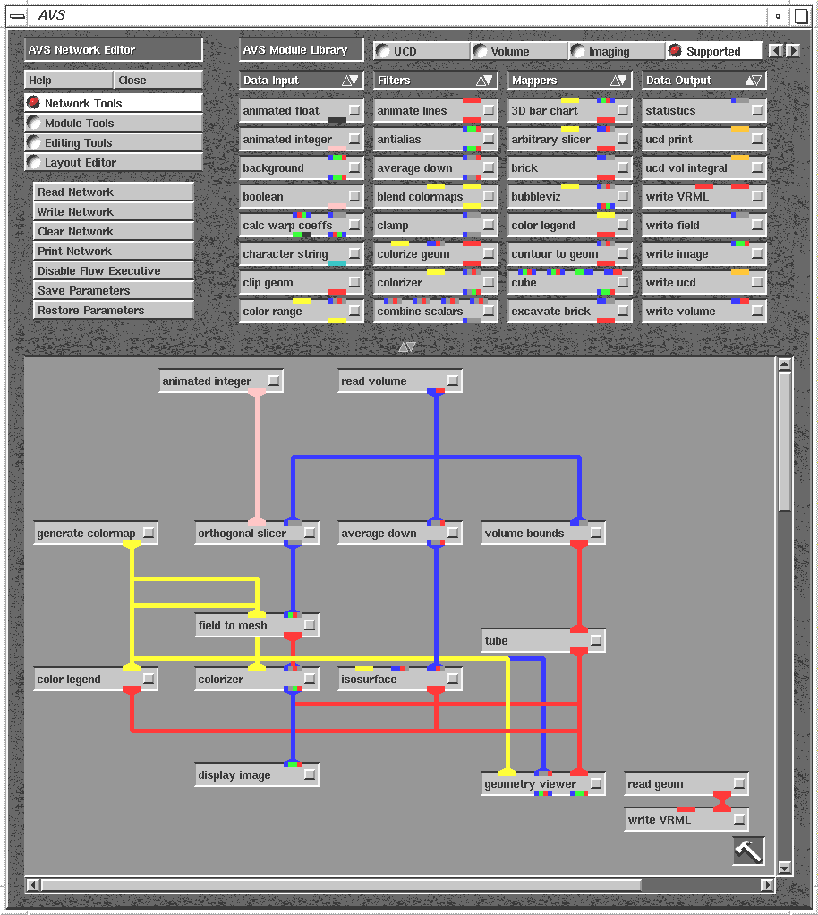
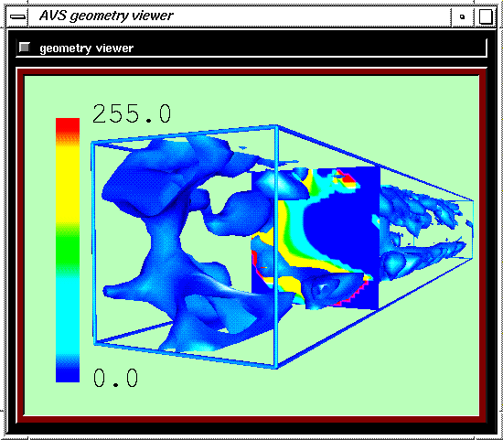
Modul-/Datenflussorientierte Systeme
Visuelle Programmierung
Beispiel: AVS (Application Visualization System)
Image Viewer (2D)
Network Editor
Geometry Viewer (3D)

Slide 10
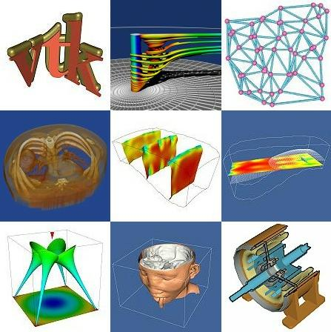
Unterprogramm- und Klassenbibliotheken
Objektorientierte Programmierung
Beispiel: VTK (Visualization Toolkit)
Programmiersprache:
  Implementierung in C++, Open Source (www.vtk.org)
  Bindings für Tcl, Python und Java
Plattformen:
  Microsoft Windows
  Linux/Unix
  Mac OS
Anwendungen:
  Computergrafik
  Datenvisualisierung
    Medizin, Ingenieurwesen, Naturwissenschaften
Nützliche Ergänzungen:
  ParaView
  VTK Designer

Slide 11
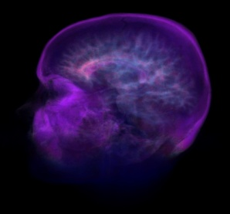
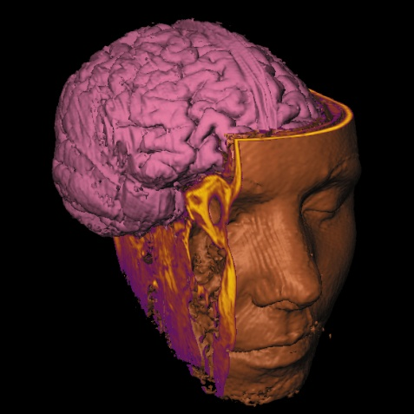
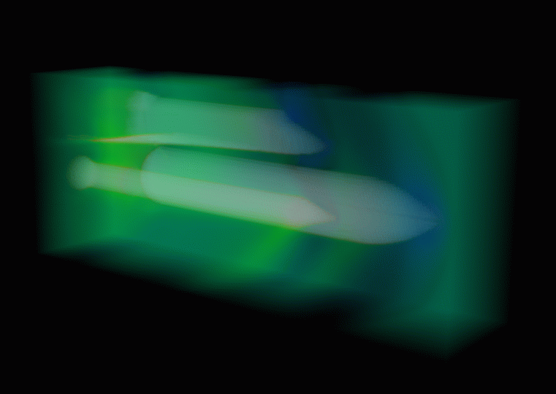
Volume Rendering
Software
Hardware
Data

Slide 12
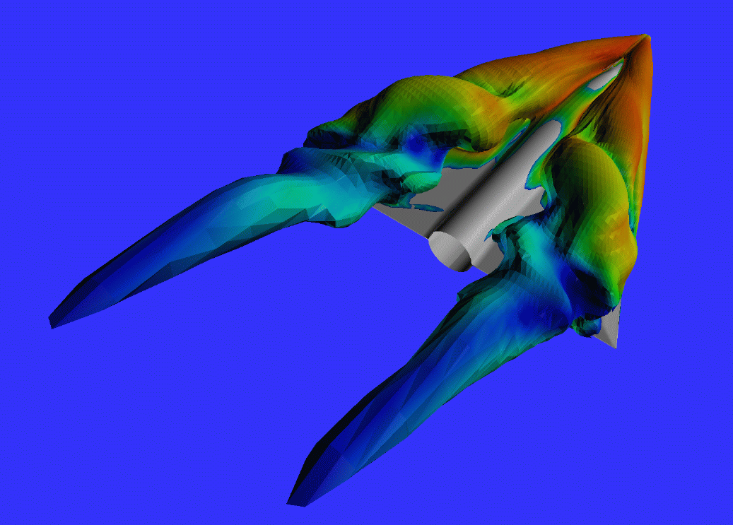
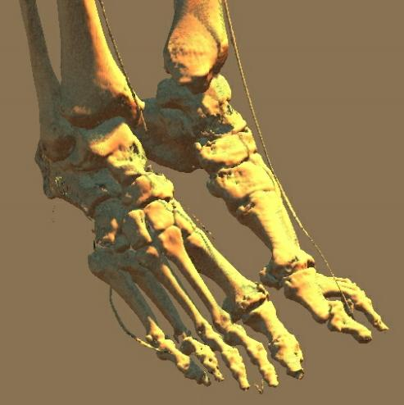
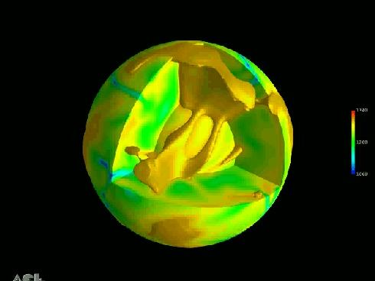
Isosurface Extraction

Slide 13
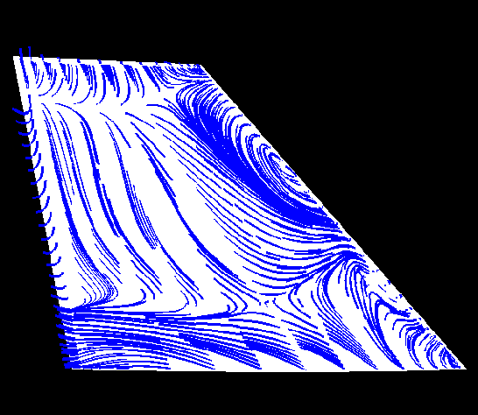
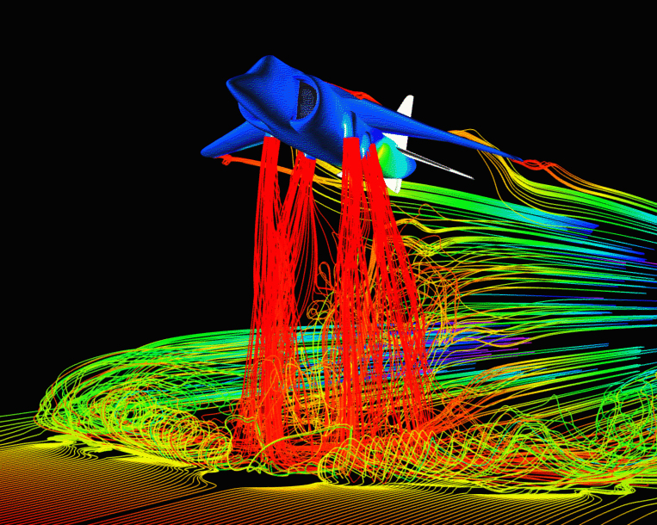
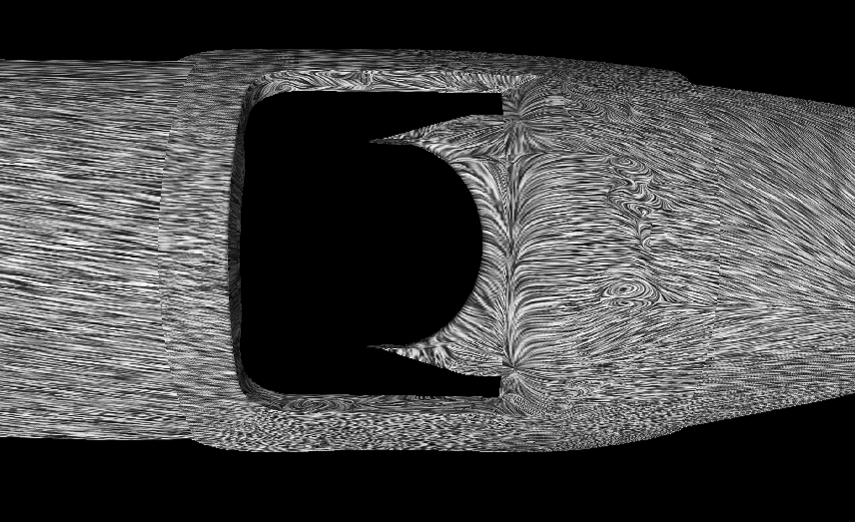
Vector Field Visualization

Slide 14
Pipeline Execution in VTK
Direction of ‘update’
Render
Visualization Model Graphics Model
Source Filter Mapper Actor
Direction of data flow

Slide 15

The Graphics Model in VTK
The purpose is to render the geometry (volume) on the screen
Camera
Actor
Light
Screen
Quelle: Han-Wei Shen, Ohio State University
http://www.cse.ohio-state.edu/~hwshen/788/sp01/

Slide 16
VTK Graphics Model – VTK-Objekte für Computergrafik (1)
vtkRenderWindow
  Window-Management, Display
  Ein oder mehrere vtkRenderer-Objekte
  zeichnen in eine vtkRenderWindow-Instanz
vtkRenderer
  Koordiniert den Renderingprozess
  Bezieht vtkLight-, vtkCamera- und vtkActor-Objekte ein
vtkLight
  Lichtquelle
  Ein oder mehrere vtkLight-Objekte beleuchten die 3D-Szene
vtkCamera
  Kamera
  Definiert die perspektivische Transformation des jeweiligen vtkRenderer-Objekts

Slide 17
VTK Graphics Model – VTK-Objekte für Computergrafik (2)
vtkActor
  Repräsentiert die 3D-Szene
  3D-Geometrie, inkl. Attribute und Transformation
vtkMapper
  Geometrische Repräsentation
  Ein oder mehrere vtkActor-Objekte können den selben
  vtkMapper verwenden
vtkProperty
  Attribute des vtkActors
    Farbe
    Transparenz
    Materialeigenschaften gemäß Phong-Modell
    Renderingstil: Wireframe- vs. Flächenfüllung
vtkTransform
  Definiert Transformation der 3D-Szene

Slide 18
The Graphics Model
The purpose is to render the geometry (volume) on the screen
vtkCamera
vtkActor
vtkProperty
vtkMapper
vtkTransform
vtkLight
vtkRenderWindow
vtkRenderWindowInteractor
vtkRenderer

Slide 19
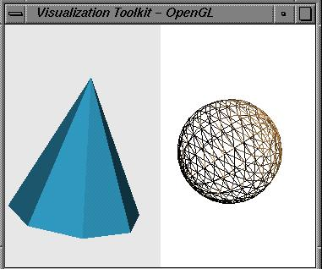
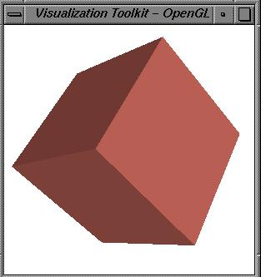
To see is to believe …
1 vtkRenderWindow
vtkCamera
2 vtkRenderer
vtkLight
vtkActor
( property, geometry(mapper), transformation, etc)

Slide 20
Example Program in VTK
Main() {
create a window;
create a renderer; give the renderer
to the window;
create procedural geometry;
create a mapper; give the geometry
to the mapper;
create an actor; give the mapper to
the actor;
give the actor to the renderer;
window->render();
}
Window
Renderer
Actor
Mapper
Geometry

Slide 21
Interaktion mit vtkRenderWindow
vtkRenderWindowInteractor
  allows the user to interact
  with the graphics objects
Verarbeitet Maus- und Tastatur-Ereignisse,
z. B.
  button 3: zoom
  botton 2: pan
  button 1: rotate
  w: wireframe mode
  s: surface mode
  r: reset the transformation
  c/o: camera mode or object mode
  e: exit

Slide 22
VKT Visualization Model – VTK-Objekte für Visualisierung
Ausführungskontrolle
  Demand driven (pulls data from source)
  Event driven (responds to user input)
Objekte
  „Process“ – Visualisierungsalgorithmen
    VTK bietet generalisierte Methoden
  „Dataset“ – Datensätze, die zu visualisieren sind
    VTK bietet Unterstützung verschiedener Gittertypen
    sowie Methoden zum Einlesen verschiedener Dateiformate

Slide 23
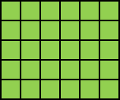
„Dataset“-Objekte in VTK
vtkDataSet
vtkStructuredPoints
vtkPointSet
vtkStructuredGrid
vtkUnstructuredGrid
vtkPolyData

Slide 24
VTK Example: Render a Cone
void main()
{
vtkConeSource *cone = vtkConeSource::New();
cone->SetHeight(3.0);
cone->SetRadius(1.0);
vtkPolyDataMapper *coneMapper = vtkPolyDataMapper::New();
coneMapper->SetInputConnection(cone->GetOutputPort());
vtkActor *coneActor = vtkActor::New();
coneActor->SetMapper(coneMapper);
coneActor->GetProperty()->SetColor(0.2, 0.63, 0.79);
coneActor->GetProperty()->SetDiffuse(0.7);
vtkRenderer *ren = vtkRenderer::New();
ren->AddActor(coneActor);
vtkRenderWindow *renWin = vtkRenderWindow::New();
renWin->AddRenderer(ren);
renWin->SetSize(400,300);
vtkRenderWindowInteractor *iren = vtkRenderWindowInteractor::New();
iren->SetRenderWindow(renWin);
iren->Intialize();
iren->Start();
}

Slide 25
„Process“-Objekte in VTK
Objects
Sources
  Synthesize datasets
Filters
  Processing of datasets into datasets
Mappers
  Map datasets into Actors (graphics objects)
Connecting Pipeline Objects
Methods: SetInput(), GetOutput()
Example:
filter2->SetInput(filter1->GetOutput());

Slide 26
Datenrepräsentation in VTK
5 Datensatztypen in VTK (Unterklassen von vtkData):
vtkPolyData
vtkImageData
vtkStructuredGrid
vtkRectilinearGrid
vtkUnstructuredGrid
Datenarrays in VTK:
vtkDataArray, mit typspezifischen Unterklassen:
  vtkUnsignedCharArray
  vtkCharArray
  vtkUnsignedShortArray
  vtkShortArray
  vtkFloatArray

Slide 27
Example: Create Image Data Set
float sp;
vtkImageData *vol = vtkImageData::New();
vol->SetDimensions(31, 31, 31);
vol->SetOrigin(-1.0, -1.0, -1.0);
sp = 2.0/30.;
vol->SetSpacing(sp, sp, sp);
vtkFloatArray *scalars = vtkFloatArray::New();
int n = vol->GetNumberOfPoints();
int i = …;
double coord[3];
vol->GetPoint(i, coord);
float value = func(point[0], point[1], point[2]);
scalars->InsertTuple1(i, value);
vol->GetPointData()->SetScalars(scalars);
scalars->Delete();

Slide 28
VTK bietet zahlreiche Visualisierungsmethoden
Skalar-Algorithmen, z. B.
  Color Mapping: vtkLookupTable
  Slicing
  Contouring (= Isosurface): vtkMarchingCubes
Vektor-Algorithmen, z. B.
  Hedgehogs: vtkGlyph3D
  Streamlines: vtkStreamline
Kontextgeometrie
  Outline: vtkOutlineFilter

Slide 29
Isosurface und Kontextgeometrie in VTK
  Isosurface
  vtkMarchingCubes *mc = vtkMarchingCubes::New();
  mc->SetInputConnection(vol->GetProducerPort());
  mc->SetValue(0,ISOVAL);
  vtkPolyDataMapper *surface = vtkPolyDataMapper::New();
  surface->SetInputConnection(mc->GetOutputPort());
  vtkActor *surfActor = vtkActor::New();
  surfActor->SetMapper(surface);
  Kontextgeometrie
  vtkOutlineFilter *outline = vtkOutlineFilter::New();
  outline->SetInput(vol);
  // anschließend wieder PolyDataMapper und Actor erzeugen
  // hier: outline statt mc

Slide 30
Literatur
VTK
Will Schroeder, Ken Martin, Bill Lorensen: The Visualization Toolkit.
Kitware, 2006.
Paraview
Amy Henderson Squillacote: The ParaView Guide. Kitware, 2007.

Slide 31
Praktische Vorführung von Paraview
Download von Binaries, Daten, Tutorials:
www.paraview.org/paraview/resources/software.php
Vorführung der Paraview-Bedienoberfläche (Menüs, Dialoge, 3D-Viewer)
und der darin implementierten Visualisierungsmethoden (Filters)
auf Basis des Datensatzes bluntfin.vts
  File -> Open
    Properties: Density, Momentum, …; Display: Kontextgeometrie (Outline, Surface, …)
    Information: Grid- und Datentypen, Anzahl Zellen und Punkte, …
  Filters -> Alphabetical (zum Teil auch direkt als Icons verfügbar)
    Slice (Orthogonale Schnitte, Verschiebung, Drehung)
    Contour (2D-Isolines, 3D-Isosurface)
    Stream Tracer (Property -> Seeding- und Integrationsparameter, …)
    Tube (Durchmesser, …): muss an Stream Tracer angehängt werden
    Glyph („Hedgehog“; Pfeile und andere Grundkörper)
  Display -> Color by „Solid Color“ / „Density“ -> Edit Color Map -> Color Scale Editor
Empfehlung:
Eigene Experimente mit Paraview, um Visualisierungsanwendung zu erkunden!

Slide 32
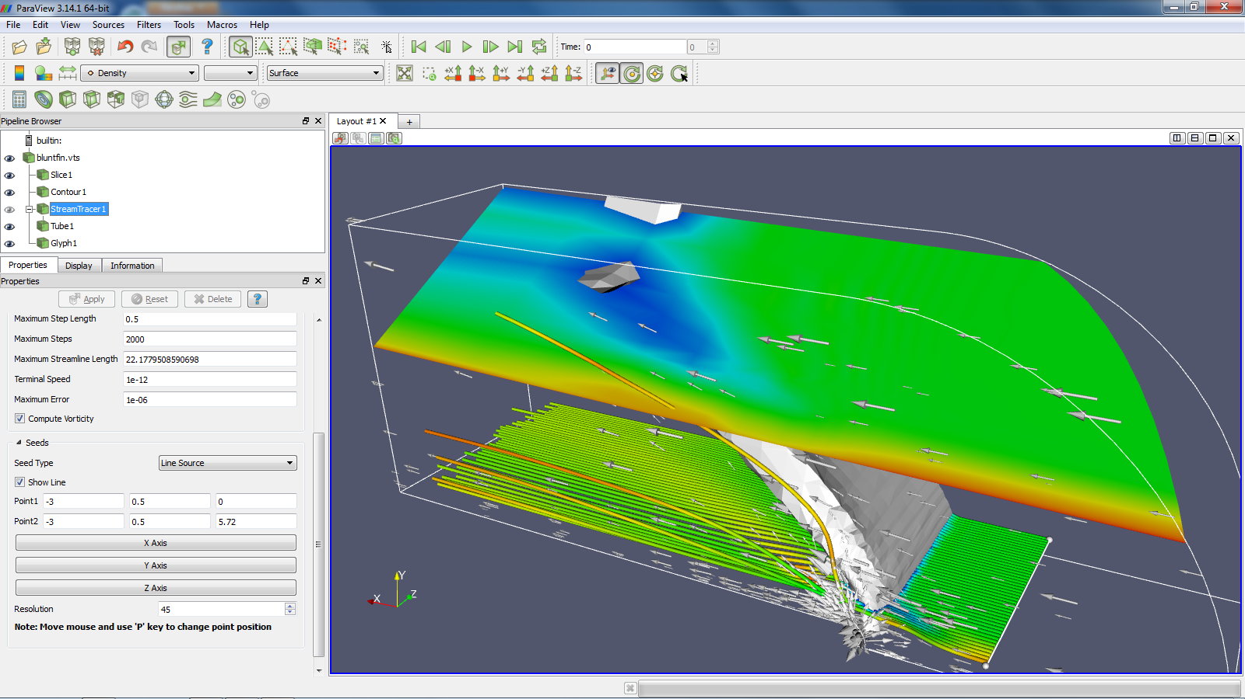
Visualisierung in ParaView

